Slide 1


আজকের ক্লাশে সবাইকে একরাশ ফুটন্ত গোলাপের শুভেচ্ছা
স্বাগতম

Slide 2


উপস্থাপনায়
নাম : জিয়াউর রহমান
পদবী : সহকারী শিক্ষক (ধর্ম)
প্রতিষ্ঠান : শিকারমঙ্গল রাশিদিয়া আলিম মাদরাসা
কালকিনি, মাদারীপুর।
আলাপনঃ 01920200366

Slide 3

পাঠ পরিচিতি
শ্রেনী : ষষ্ঠ
বিষয় : গণিত
অধ্যায় : ষষ্ঠ (জ্যামিতির মৌলিক ধারণা)
পাঠ : ৬.৫

Slide 4
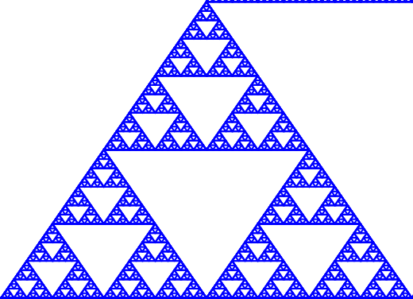

Slide 5
ত্রিভূজ

Slide 6
শিখনফল
ত্রিভূজের পরিচয় বলতে পারবে।
ত্রিভূজের কয়টি বাহু তা বলতে পারবে।
ত্রিভূজের প্রকারভেদ বর্ণনা করতে পারবে।
শিক্ষার্থীরা ত্রিভুজটি আঁকতে পারবে।

Slide 7
ত্রিভূজের পরিচয়
তিনটি বাহু দ্বারা সীমাবদ্ধ ক্ষেত্রকে ত্রিভূজ বলে।

Slide 8
ত্রিভূজের প্রকারভেদ
সমাবাহু ত্রিভূজ।
সমদ্বিবাহু ত্রিভূজ।
বিষমবাহু ত্রিভূজ।

Slide 9
সমবাহু ত্রিভূজ
10 cm
10 cm
10 cm
সমবাহু ত্রিভূজ কাকে বলে?
যে ত্রিভূজের তিনটি বাহু সমান তাকে সমবাহু ত্রিভূজ বলে।

Slide 10
সমদ্বিবাহু ত্রিভূজ
10 cm
15 cm
10 cm
সমদ্বিবাহু ত্রিভূজ কাকে বলে?
যে ত্রিভূজের দুইটি বাহু সমান তাকে সমদ্বিবাহু ত্রিভূজ বলে।

Slide 11
বিষমবাহু ত্রিভূজ
7 cm
5 cm
10 cm
বিষমবাহু ত্রিভূজ কাকে বলে?
যে ত্রিভূজের কোন বাহুই সমান নয় তাকে বিষমবাহু ত্রিভূজ বলে।

Slide 12
একক কাজ
বিষমবাহু ত্রিভূজ
প্রিয় শিক্ষকবৃন্দ এখানে লেখার সাথে ট্রিগার দেওয়া আঁচে।
সমবাহু ত্রিভূজ
সমদ্বিবাহু ত্রিভূজ

Slide 13
দলীয় কাজ
সমবাহু ত্রিভূজ কাকে বলে?
সমদ্বিবাহু ত্রিভূজ কাকে বলে?
বিষমবাহু ত্রিভূজ কাকে বলে?

Slide 14
মূল্যয়ন
i. সমবাহু ত্রিভূজের তিনটিবাহু অসমান।
ii. সমদ্বিবাহু ত্রিভূজের দুইটিবাহু সমান ।
iii. বিষমবাহু ত্রিভূজের কোনবাহুই সমান নয় ।
নীচের কোনটি সঠিক?
ক) i ও ii খ) ii ও iii
গ) i ও iii ঘ) i, ii ও iii

Slide 15
বাড়ীর কাজ
ত্রিভূজ আমরা কিভাবে অংকন করতে পারি এবং কি কি উপকরন প্রয়োজন তা নোট করে নিয়ে আসবে।

Slide 16


